Slide 1
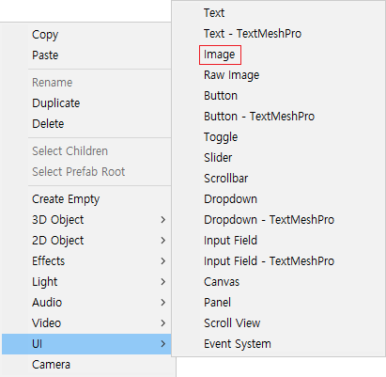
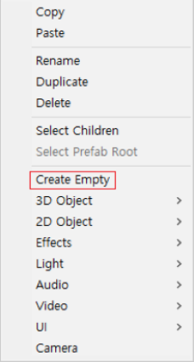
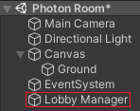


첫 번째 튜토리얼
2. 그리고 빈 게임 오브젝트를 생성하고 Lobby Manager라는 이름으로 정의합니다.
그런 다음 LobbyManager 라는 스크립트를 생성하고 LobbyManager 게임 오브젝트에 넣어줍니다.
1. 첫 번째로 UI에서 Image를 생성하고 Ground라는 이름으로 정의합니다.

Slide 2
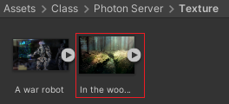
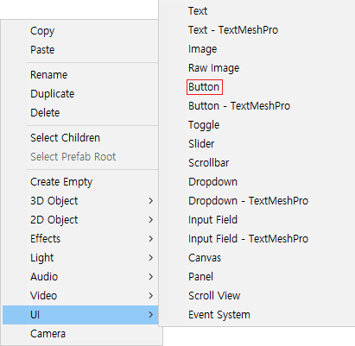
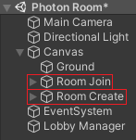
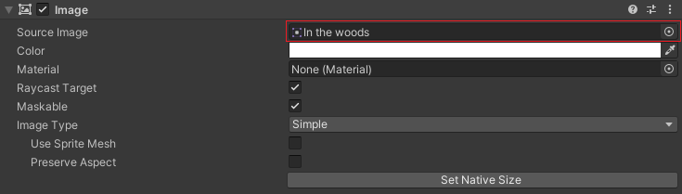
두 번째 튜토리얼
3. 그다음 Project 폴더에서 Texture에 In the woods 텍스처를 선택하고 Ground 이미지에 넣어줍니다.
4. 이제 UI에서 Button 2개를 생성하고 각각 Room Join 이라는 이름과 Room Create 라는 이름으로 정의합니다.

Slide 3
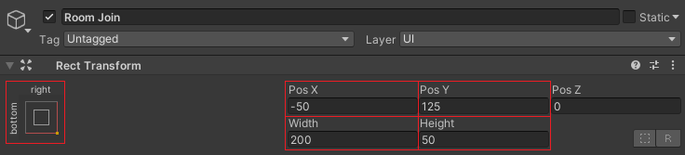
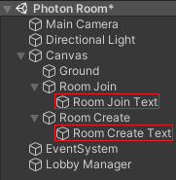
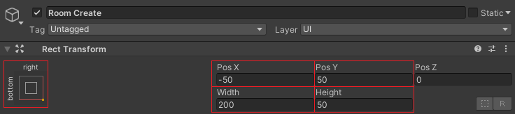
세 번째 튜토리얼
5. 그리고 Room Join Button과 Room Create Button을 선택합니다.
그런 다음 앵커와 위치를 설정합니다.
6. 이제 Room Join Button과 Room Create Button의 하위 오브젝트의 텍스트 이름을 Room Join Text와 Room Create Text로 정의합니다.

Slide 4
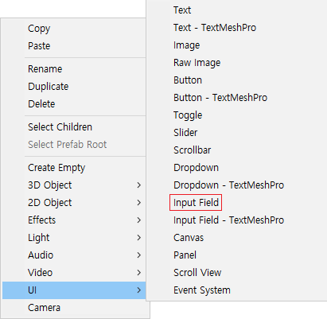
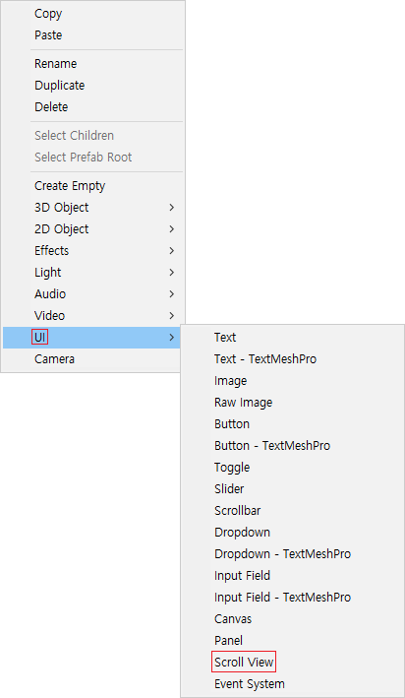
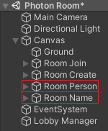
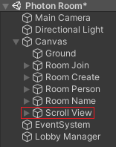
네 번째 튜토리얼
7. 그다음으로 UI에서 Input Field 2개를 생성합니다.
그리고 Room Person이라는 이름과 Room Name이라는 이름으로 정의합니다.
8. 그런 다음 UI에서 Scroll View를 생성합니다.

Slide 5
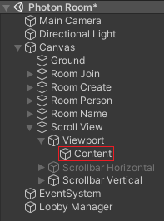

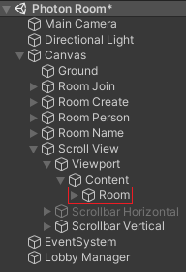


다섯 번째 튜토리얼
9. 이제 Content 오브젝트에 Vertical Layout Group 컴포넌트와 Content Size Fitter 컴포넌트를 추가합니다.
그런 다음 Content Size Fitter의 Vertical Fit을 Min Size로 설정합니다.
10. 그리고 UI에서 Button을 생성하고 Room이라는 이름으로 정의합니다.
그다음으로 Infomation 스크립트를 생성하고 Room 오브젝트에 넣어줍니다.

Slide 6
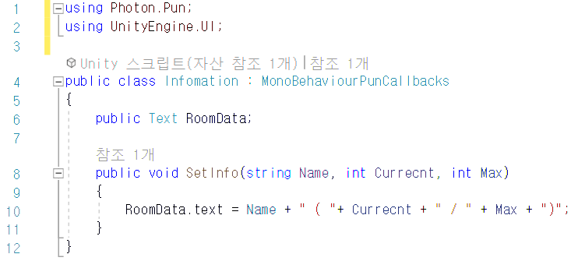
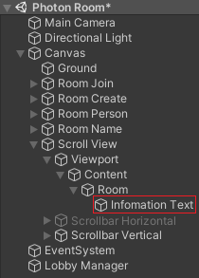
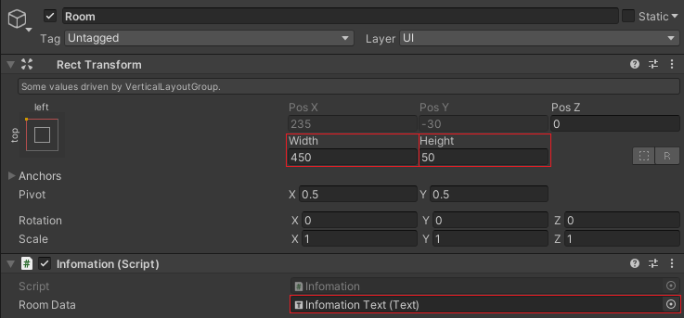
여섯 번째 튜토리얼
11. 이제 Infomation 스크립트에서 텍스트 변수를 선언합니다.
그다음 룸에 대한 정보를 표시하는 SetInfo( ) 함수를 생성합니다.
SetInfo( ) 함수는 룸의 이름과 현재 접속한 인원 수 그리고 최대로 방에 접속할 수 있는 인원 수를 표시합니다.
12. 그런 다음 Room Button의 하위 오브젝트 텍스트의 이름을 Infomation Text로 정의합니다.
그리고 Room 오브젝트에 있는 Infomation 스크립트의 Room Data에 Infomation Text 오브젝트를 넣어줍니다.

